Slide 1
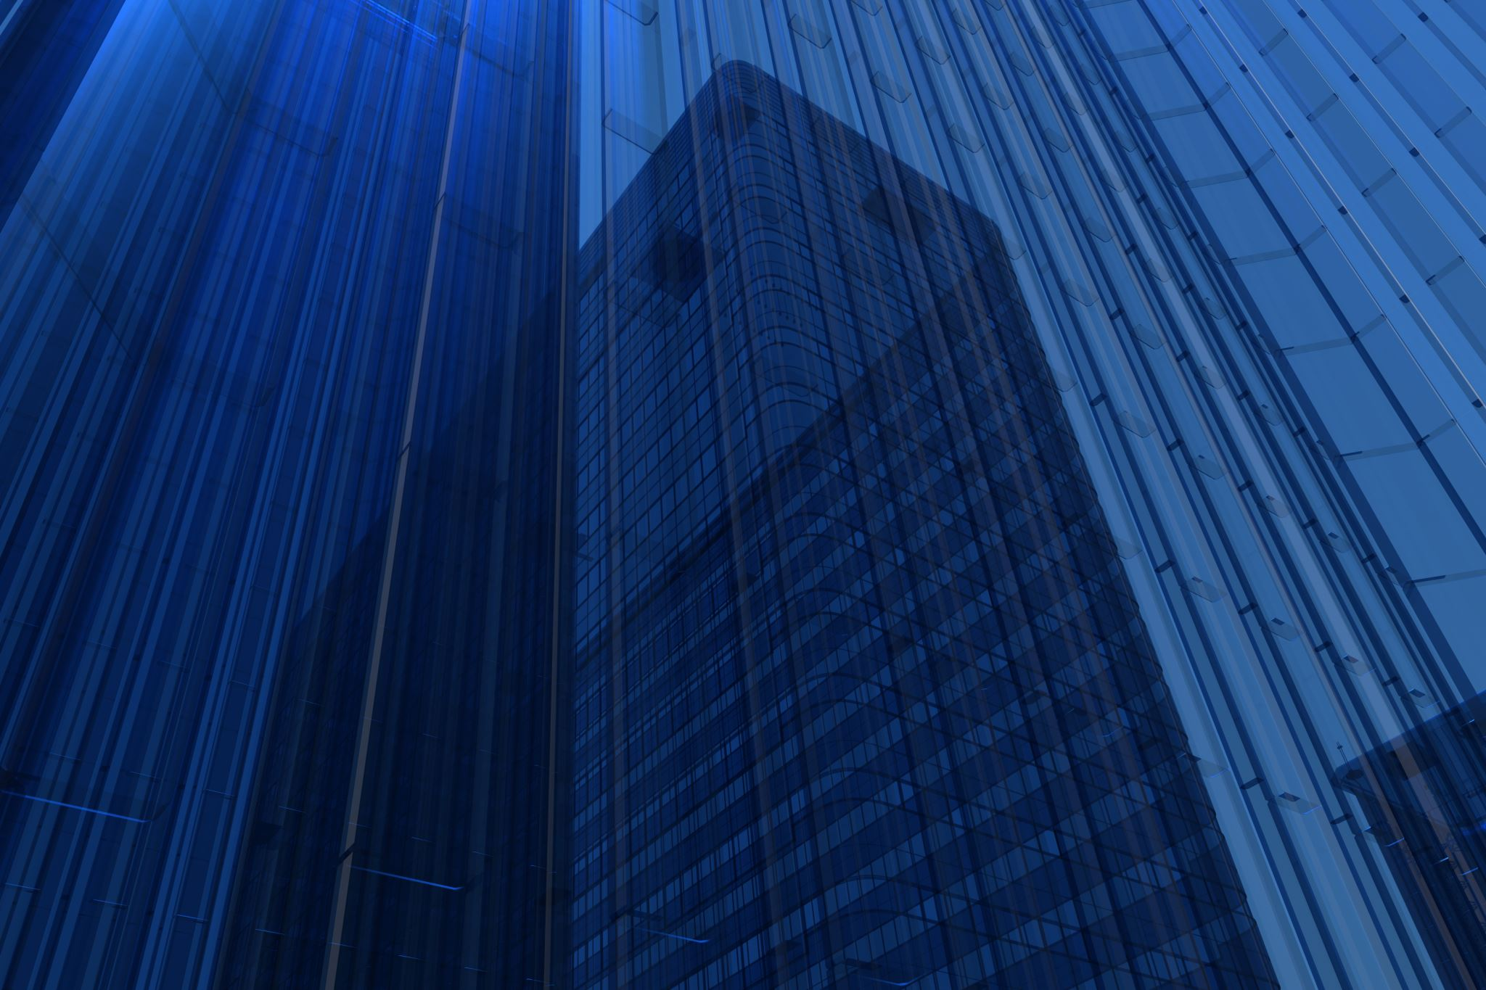
SGA
Sistema de Gestão de Acesso
Grupo G5
Anselmo A. Martins 19206761
Gabriel da C. Silva 192006716
Iradelma M. F. Lima 19209941
Juliane M. Toda 21119823

Slide 2

Tópicos
Briefing
Casos de Uso
Modelos e Diagramas
Informações Endereçadas aos destinatários
Requisitos Funcionais e Não Funcionais
Funcionalidades
Heurísticas de Nielsen
Pendências

Slide 3

Introdução
Manter o controle de acesso a ambientes restritos pode ser uma tarefa árdua e propensa a falhas humanas de comunicação, distração e etc.
O sistema SGA visa mitigar o risco de ter pessoas não autorizadas em ambientes restritos, além de auxiliar a manter histórico de acessos, com dados úteis como data e horário de acesso e tempo de permanência nesses locais para fornecer insumos para analises e tomada de decisões.

Slide 4



Competidores e recursos
Recursos para implantação do SGA
Cartão de Proximidade
Leitor de cartão de proximidade
Sistema Informatizado de gerenciamento
Plataforma Backoffice

Slide 5

Restrições
Para utilização do SGA, é necessário realizar a instalação dos leitores de cartão nas portas (dentro e fora) em que se desejar restringir o acesso
Para cadastro dos usuários (colaboradores/ visitantes), um cartão deverá ser associado ao mesmo

Slide 6
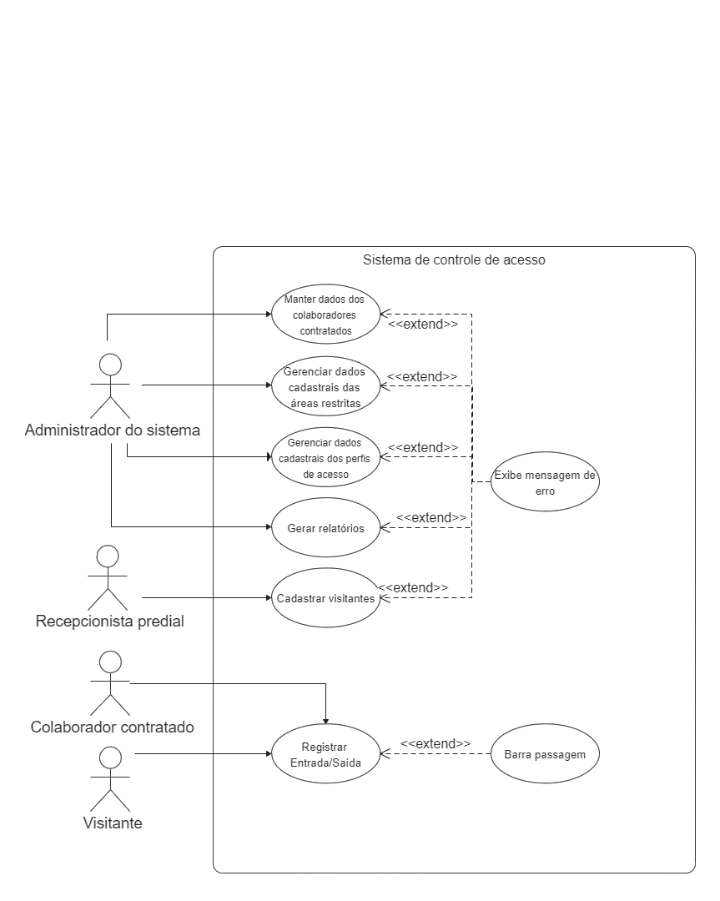
Casos de Uso

Slide 7

Casos de Uso
Descrição | Casos de uso Primários
Ator com alçada para determinar quem deve ter acesso às áreas restritas e monitorar o histórico de acessos de todos os perfis cadastrados no sistema. Deve ter acesso total ao sistema. | CU101 - Manter dados cadastrais dos Colaboradores contratados CU102 - Manter dados cadastrais das áreas restritas CU103 - Manter dados cadastrais dos perfis de acesso CU105 - Gerar relatórios
Administrador Sistema

Slide 8

Casos de Uso
Descrição | Casos de uso Primários
Ator posicionado na entrada da empresa e que recepciona visitantes e pessoas não cadastradas. Deve realizar o cadastro de visitante mediante autorização. | CU104 - Cadastrar visitantes
Recepcionista

Slide 9

Casos de Uso
Descrição | Casos de uso Primários
Ator que trabalha no local e que terá a posse de um cartão de acesso do sistema e o utilizará para poder circular pelas áreas restritas. | CU106 - Solicitar autorização de Entrada/Saída
Colaborador

Slide 10

Casos de Uso
Descrição | Casos de uso Primários
Ator com acesso temporário a determinados locais da empresa. | CU106 - Solicitar autorização de Entrada/Saída
Visitante

Slide 11
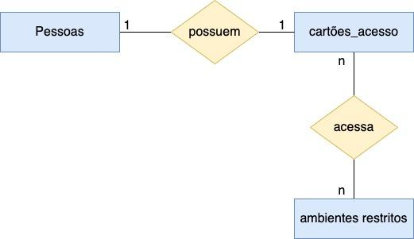
MER

Slide 12
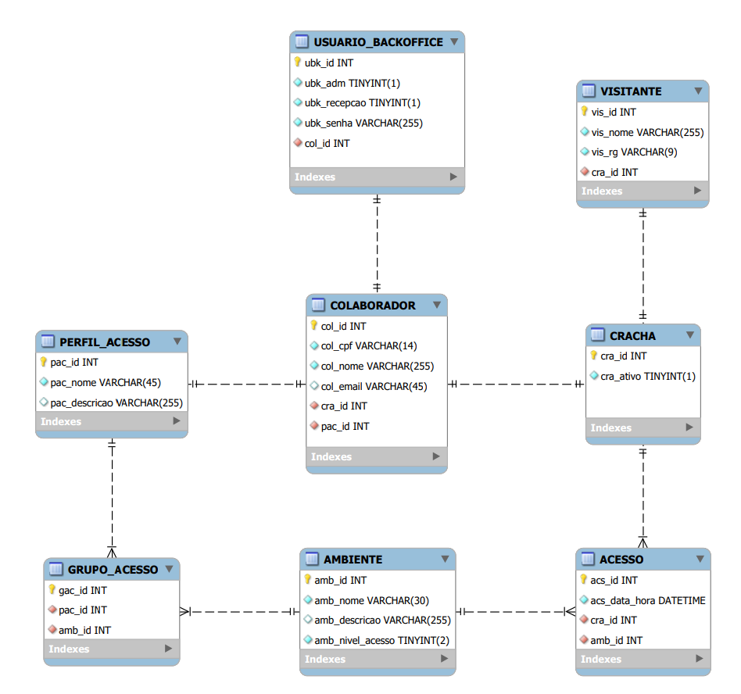
Diagrama Entidade-Relacionamento Estendido
A tabela ACESSO resolve o acesso e a tabela PERFIL_ACESSO resolve a autorização.

Slide 13
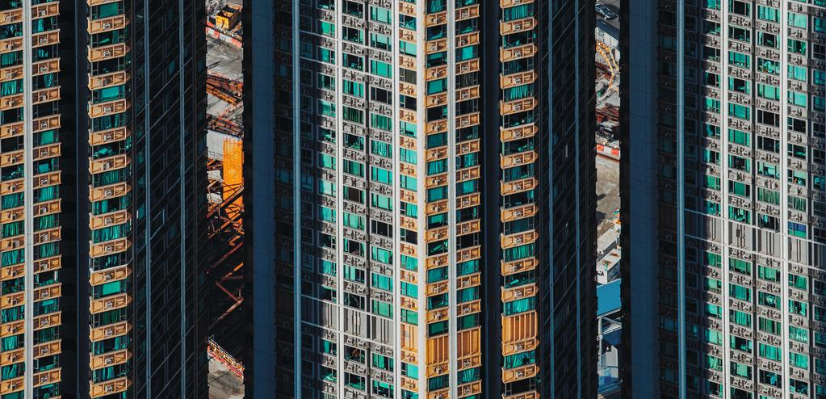
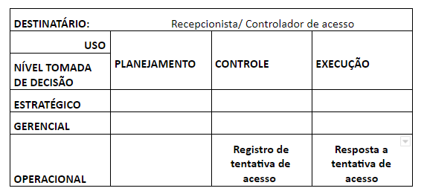

Matriz de Informação

Slide 14
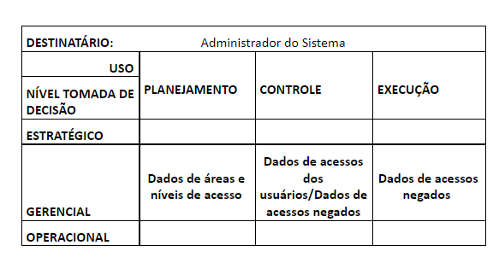

Matriz de Informação

Slide 15
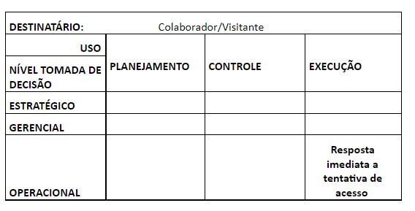

Matriz de Informação

Slide 16
Requisitos Funcionais
Login de usuário
Cadastro de Visitantes e Colaboradores
Cadastro de Áreas Restritas
Cadastro de Perfis de Acesso
Gerar Relatórios cruzando dados dos crachás (pessoas com acesso), data/ hora e áreas restritas

Slide 17
Requisitos Não Funcionais
Interface do sistema backoffice deve ser simples e intuitiva
O tempo de resposta para liberação da porta ou a sua recusa não deve demorar mais que 2 segundos
O sistema deve estar disponível para ser acessado via web pelos principais navegadores (Chrome, Edge, Firefox, Safari, Opera)
Os dados devem ser armazenados em um banco de dados MySQL

Slide 18
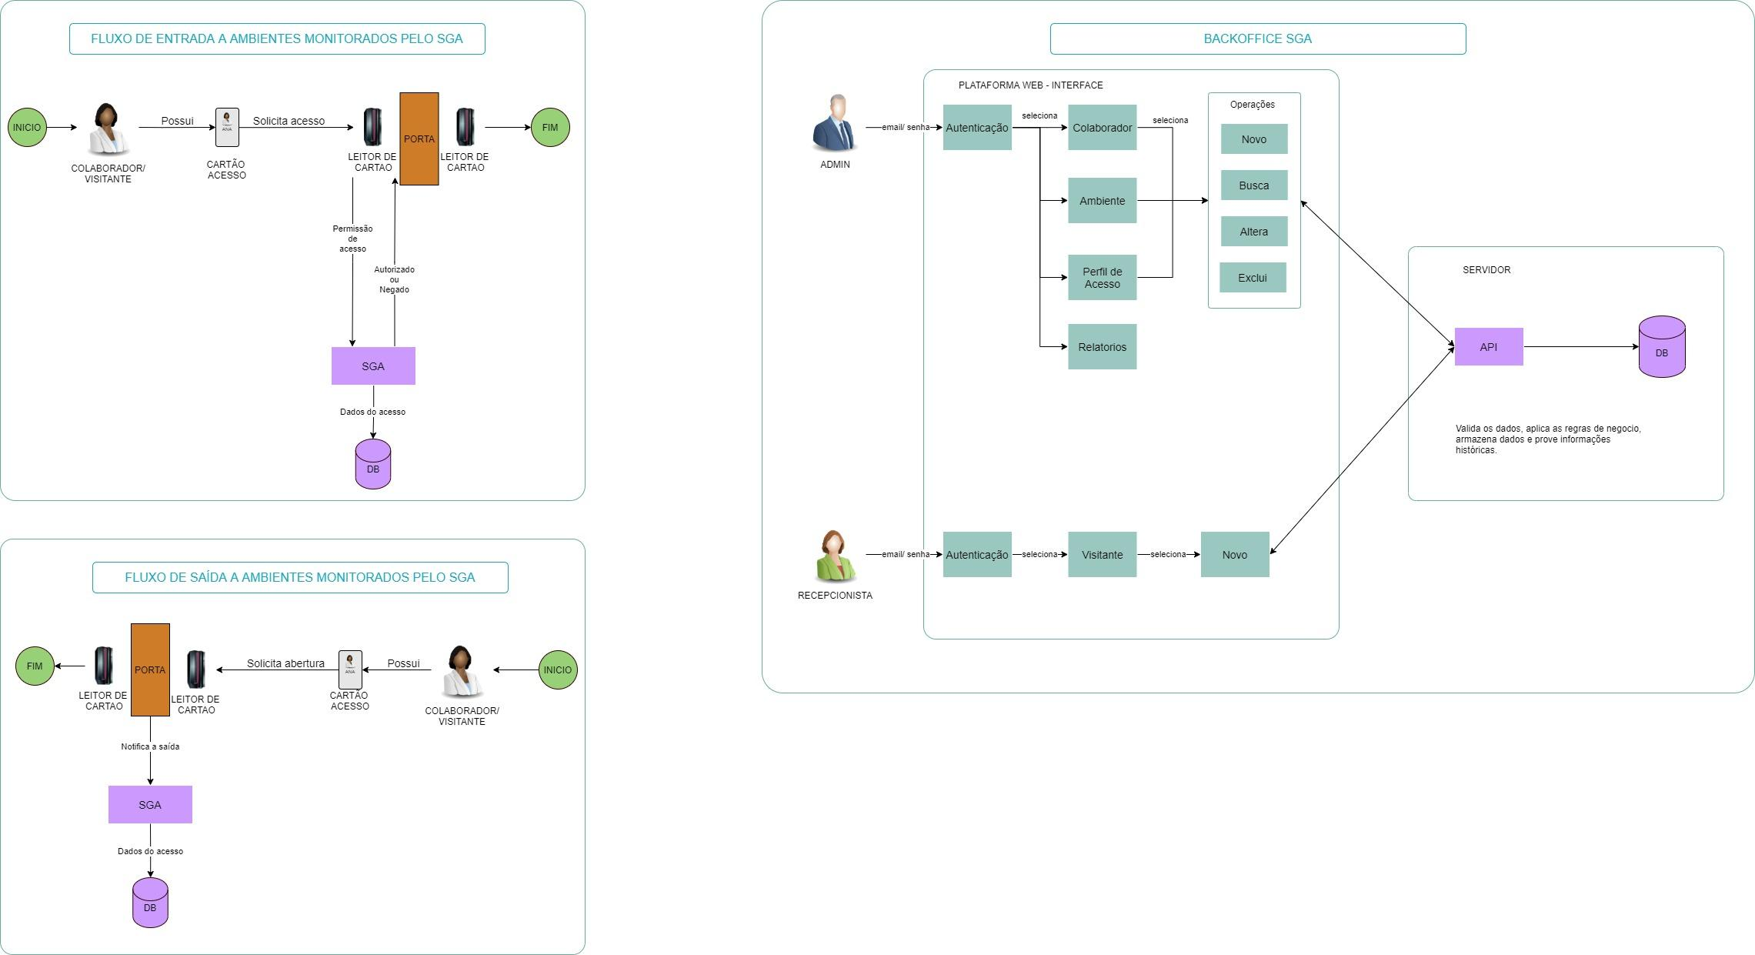
Funcionalidades

Slide 19
Funcionalidades

Slide 20
Heurísticas de Nielsen
Visibilidade do estado do sistema – H1
DECRIÇÃO | SEVERIDADE | PROBLEMA OBSERVADO
Os elementos primários do sistema vão ter mais destaque do que os outros. | 2 | Elementos primários com menos evidência.

Slide 21
Heurísticas de Nielsen
Compatibilidade entre o sistema e o mundo real – H2
DECRIÇÃO | SEVERIDADE | PROBLEMA OBSERVADO
As palavras utilizadas como legenda e os conceitos empregados no sistema serão simples | 2 | Linguagem muito técnica é utilizada

Slide 22
Heurísticas de Nielsen
Controle do usuário e liberdade – H3
DECRIÇÃO | SEVERIDADE | PROBLEMA OBSERVADO
Existência de menus (botões) de gravar, editar e desfazer | 3 | O usuário não consegue consertar um provável erro (editar)

Slide 23
Heurísticas de Nielsen
Consistência e Padrões – H4
DECRIÇÃO | SEVERIDADE | PROBLEMA OBSERVADO
As telas e os ícones que fazem parte do sistema vão seguir o mesmo padrão | 3 | Cada tela tem uma padronização própria

Slide 24
Heurísticas de Nielsen
Prevenção de erros – H5
DECRIÇÃO | SEVERIDADE | PROBLEMA OBSERVADO | OBSERVAÇÃO
Tela de Login deve contar com ajuda ao usuário através dos campos de Login e senha, invalidando o login caso um ou os dois estejam incorretos | 0 | Na tela de login não deve ser apresentado nenhuma dica ou indícios que os dados de entrada estejam parcialmente ou completamente incorretos. | A resposta de erro da interface de login só se apresenta após a confirmação de login e senha.
Telas do sistema devem apresentar sinais caso hajam inconsistências em entrada dos dados | 2 | Na tela comum ao sistema, o sistema deve identificar dados inconsistentes e sinalizar ao usuário através de uma breve mudança na paleta de cores | Caso tenha necessidade, o sistema deve limitar a entrada dos dados por parte do usuário

Slide 25
Heurísticas de Nielsen
Reconhecimento ao invés de memorização – H6
DECRIÇÃO | SEVERIDADE | PROBLEMA OBSERVADO | OBSERVAÇÃO
O sistema como um todo, deve apresentar ícones e textos de fácil leitura e posicionamento intuitivo de todas as suas funcionalidades. | 1 | Nas interfaces do sistema, o excesso de informação pode confundir o usuário | Normalmente opções com muitas especificações dificulta a assimilação de seu significado
O sistema deverá apresentar um padrão de interfaces para auxiliar no reconhecimento imediato das funcionalidades | 1 | Apesar do sistema apresentar padrões semelhantes em suas interfaces, opções muito parecidas podem confundir o usuário | O usuário deverá primeiro se habituar ao sistema para conhecer todos os locais das funcionalidades nas interfaces

Slide 26
Heurísticas de Nielsen
Flexibilidade e eficiência de uso – H7
DECRIÇÃO | SEVERIDADE | PROBLEMA OBSERVADO
Qualquer tipo de usuário deve conseguir interagir nas interfaces desenvolvidas. Nesse sentido, é necessário ter a flexibilidade de dispor informações detalhadas para os usuários mais inexperientes e, de acordo com aprimoramento de suas interações | 1 | O sistema está de forma eficiente, estruturado para ser utilizado em diversas plataformas, considero ideal a forma de desenvolvimento.

Slide 27
Heurísticas de Nielsen
Estética e design minimalista – H8
DECRIÇÃO | SEVERIDADE | PROBLEMA OBSERVADO
A interface deve ter os dados e funcionalidades necessários à execução das tarefas. Sendo assim, é importante evitar o uso em excesso ou desnecessário de elementos visuais que podem confundir o usuário | 2 | O design da aplicação está satisfatório e atende bem as expectativas, mas como sempre pode ser melhorado para que o usuário se agrade ainda mais com a aplicação

Slide 28
Heurísticas de Nielsen
Ajuda aos usuários para reconhecimento, diagnóstico e correção de erros – H9
DECRIÇÃO | SEVERIDADE | PROBLEMA OBSERVADO
Leitor de Cartão de Proximidade - deve emitir um som e um led vermelho deve piscar indicando que o acesso do usuário foi negado. Esse som deve ser diferente do som que indica acesso autorizado | 3 | O leitor de cartão não possui um visor sendo o som e luz os únicos modos de feedback do sistema. Caso não haja esse feedback, o usuário não será capaz de identificar se a sua solicitação de acesso foi recebida ou não.
Tela de Login - todos os campos (e-mail e senha) são obrigatórios. Caso o usuário clique no botão "Entrar" sem ter preenchido algum campo, este deve ser destacado com a borda vermelha e uma mensagem logo abaixo ao campo deve notificar que se trata de um campo obrigatório. | 2 | O usuário precisa ser capaz de identificar facilmente que não conseguirá efetuar a ação desejada (entrar no sistema) antes de corrigir o seu erro.
Telas do sistema - todos os campos de formulários onde se espera algum valor padronizado como CPF, Telefone, Datas, E-mail, CEP entre outros, devem ter a validação de máscara. | 2 | A interface não deve aguardar o usuário finalizar o preenchimento e tentar enviar o formulário para so então receber a mensagem de erro. O Sistema deve ser capaz de notificar o usuário quando o cursor sair do referido campo.

Slide 29
Heurísticas de Nielsen
Auxílio ("help", documentação) – H10
DECRIÇÃO | SEVERIDADE | PROBLEMA OBSERVADO
Tela de Cadastro de Funcionário/ Terceiro - O campo Id do cartão deverá possuir uma imagem ilustrando um cartão de acesso com a indicação de onde esse número está localizado no cartão | 1 | Por não ser um valor comum nem um objeto cotidiano, saber onde conseguir esse dado pode causar confusão. Por isso, essa imagem já garantirá que o usuário identifique onde obter esse valor rapidamente.

Slide 30

Projeto

Slide 31

OBRIGADA

